Slide 1
Екскурсійний маршрут містом Біла Церква
Білоцерківське територіальне відділення МАН України
Проєкт виконала: Щербачук Софія Андріївна, учениця 10 класу ліцею «Білоцерківський колегіум» Білоцерківської міської ради Київської області
Керівник проєкту: Махаринська Оксана Петрівна, учитель історії та правознавства ліцею «Білоцерківський колегіум» Білоцерківської міської ради Київської області

Slide 2
------------------------ ВСТУП -------------------------
Місто Біла Церква відоме своєю унікальною природою та багатою історією. Відвідуючи місто як турист, ви зможете побувати на різноманітних екскурсіях містом та парком “Олександрія”. Але місто розвивається, з'являються нові локації. Зокрема, хочемо познайомити вас із творчістю Юрія Колотницького та Максима Василенка – авторами 12 мініскульптур, символами Білої Церкви. Ці мініскульптури відразу зацікавлюють своєю новизною та органічним виконанням. Тому ми розробили екскурсійний маршрут містом Біла Церква, який базується на цих скульптурах.

Slide 3
Мета проєкту полягає у створенні нового історичного екскурсійного маршруту містом Біла Церква для людей різного віку та захоплень.
Завдання дослідження:
Знайти цікаві історичні об’єкти для екскурсійного маршруту
Вивчити історію створення та цінність цих об’єктів для міста
Розробити екскурсійний маршрут
Провести готовий маршрут для добровольців

Slide 4
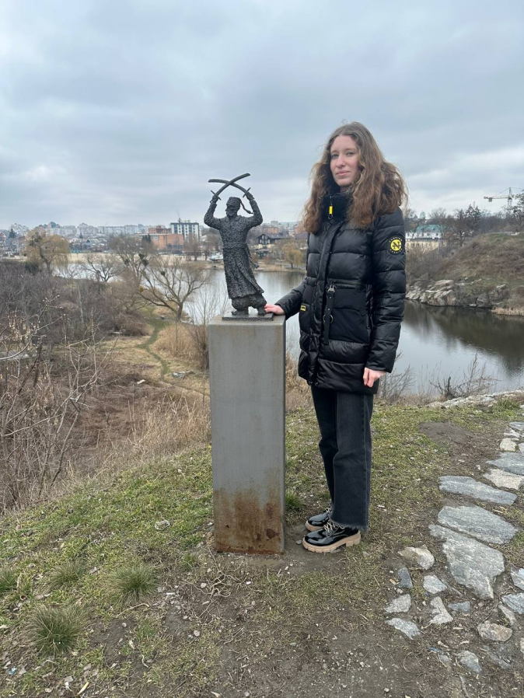
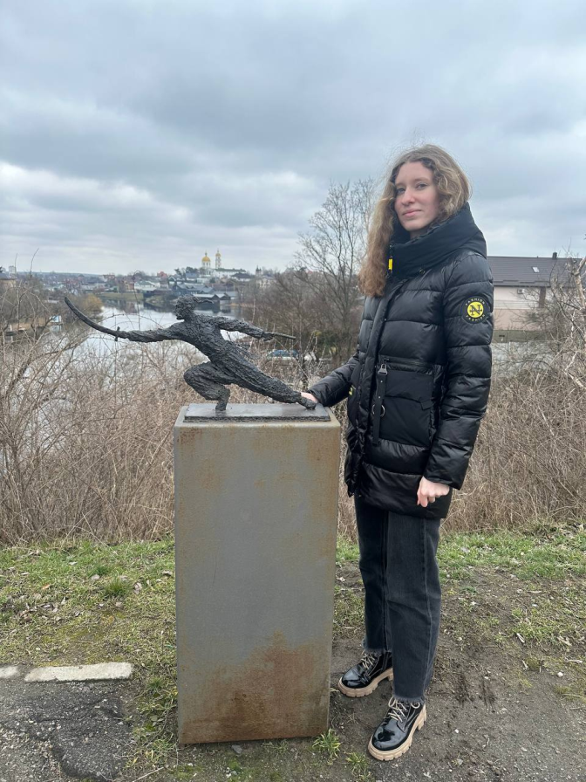
Мініскульптури «Молот Максим Залізняк» і «Голка Микита Швачка»
Перша зупинка - мініскульптури Максима Залізняка у вигляді молота та Микити Швачки у вигляді голки.
Ці скульптури присвячені подіям Коліївщини, а саме штурму Білої Церкви військами М. Залізняка. Під час штурму декілька загонів М. Швачки, І. Бондаренка й А. Журби оточили місто, але не могли його захопити, адже у ньому знаходився російський гарнізон. На жаль, згодом повстання було придушено, а визначні особи – страчено: повішано, відрубано голову, четвертовано і саджано на палю. За таку жорстокість Катерина ІІ нагородила Браницького староством –Білоцерківським.

Slide 5
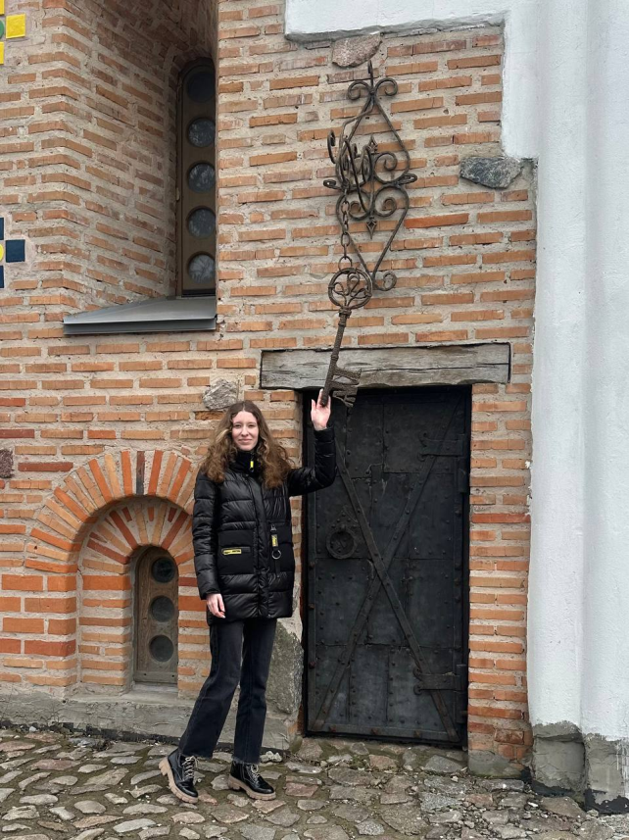
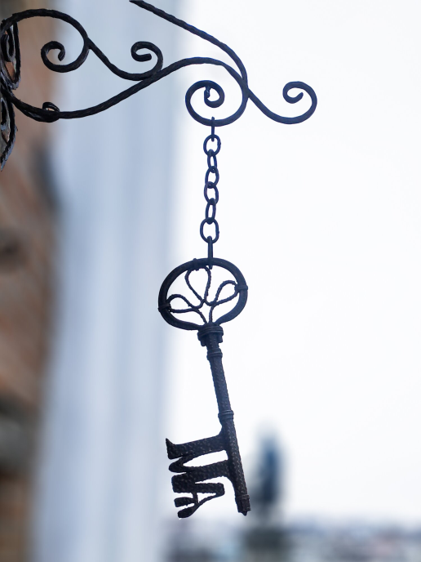
Мініскульптура «Ключ Ярослава»
Мініскульптура «Ключ Ярослава» - друга зупинка, відкриває нам вхід у місто.
Місто Біла Церква була заснована князем Ярославом Мудрим у 1032 році. При створенні місто отримало назву Юр’їв на честь християнського імені Ярослава – Георгій-Юрій. У часи Київської Русі місто слугувало сторожовою фортецею та з іншими фортецями була у складі Пороської оборонної лінії. Після пожежі у місті залишився лише високий напівзруйнований єпископський собор з білого каменю.

Slide 6
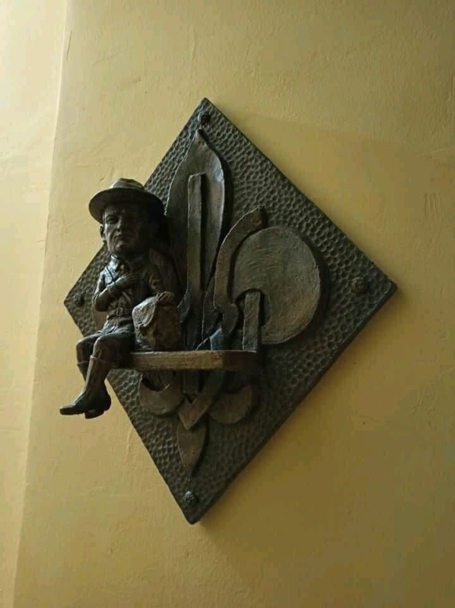
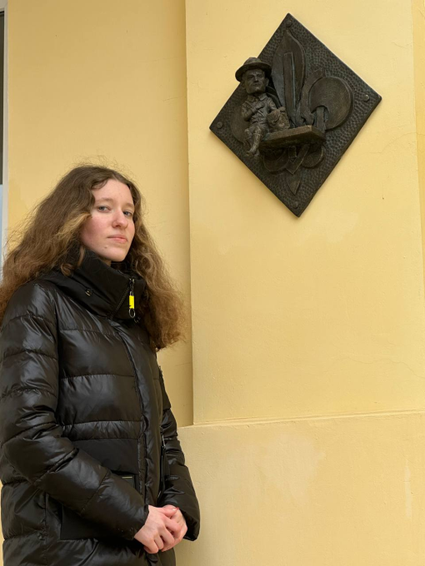
Мініскульптура «Скаут Слабченка»
Мініскульптура «Скаут Слабченка» знаходиться неподалік «Ключа Ярослава». Натхенням для її створення став «Перший Білоцерківський курінь українських юнаків-скаутів» Євгена Слабченка.
Скаути - молоді люди, які займаються фізичним, духовним та освітнім розвитком. У 1911 році у Львові почали утворюватися перші скаутські загони: Пласт, Січ та Сокіл. Перші загони у Надніпрянській Україні почали створюватися вже у 1917 році. Одним із них був «Перший Білоцерківський курінь українських юнаків-скаутів» під керівництвом Євгена Слабченка, який написав перший скаутський статут, на який спиралися усі курені. Юнаки-скаути носили вишитий на сорочці тризуб, а гаслом було козацьке «Вартуй!». У 20-их роках Слабченко займається режесурою.

Slide 7
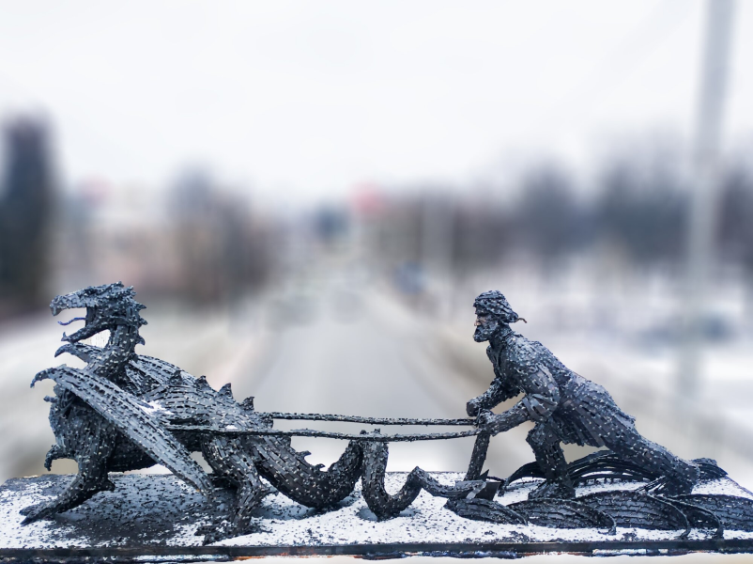
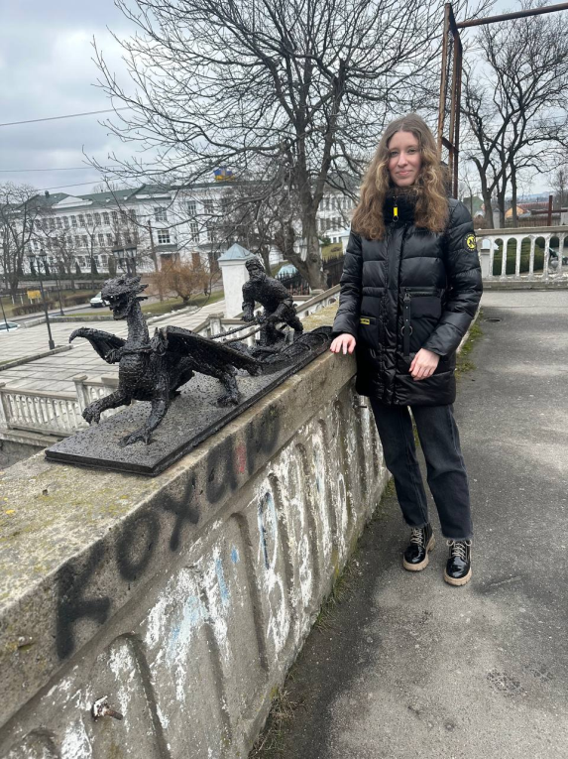
Мініскульптура «Змієві вали»
Мініскульптура зображує відомих усім героїв – Микити Кожум’яки і злого Змія, а присвячена Змієвим валам, які були вириті Кожум’якою. За народною легендою Микита – руський богатир, син київського ратника, переміг страшного Змія у бою, де врятував князівну. Після переможної битви зі Змієм юнак запряг свого ворога у плуг та пройшовся теренами України, щоб розробити ці Вали для захисту від загарбників.
Ця статуя встановлена на місці, де проходили змієві вали.

Slide 8
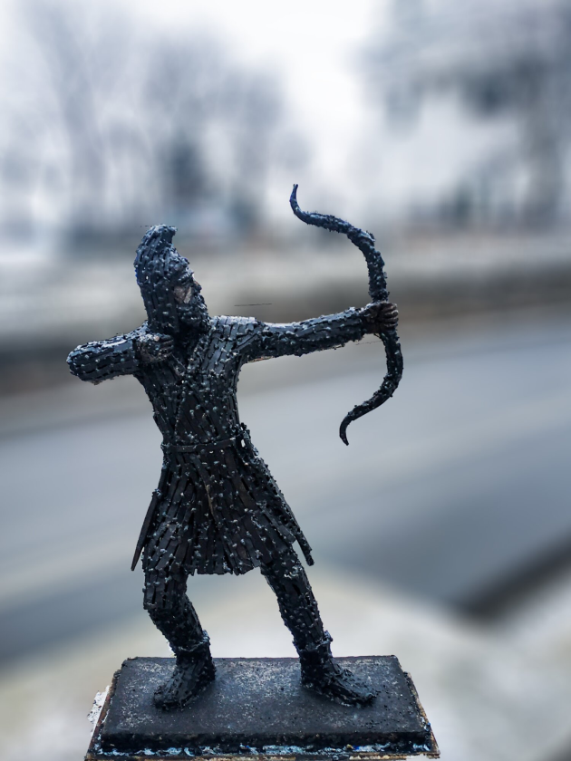
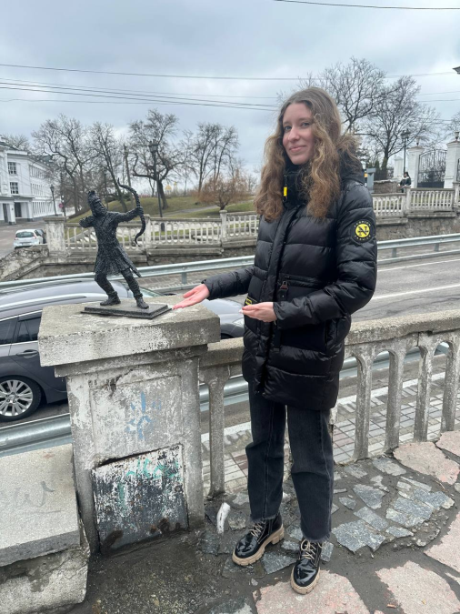
Мініскульптура «Білоцерківський скіф»
Ідеєю для створення цієї мініскульптури стали наші предки – скіфи. Скіфи славляться своїми ювелірними виробами, що дотепер манять усіх археологів. Одна з цих речей – меч акінак – короткий меч, який був поширений серед скіфів та персів. Один з мечів знаходиться у Білоцерківському краєзнавчому музеї.
Мініскульптура знаходиться біля входу до краєзнавчого музею.

Slide 9
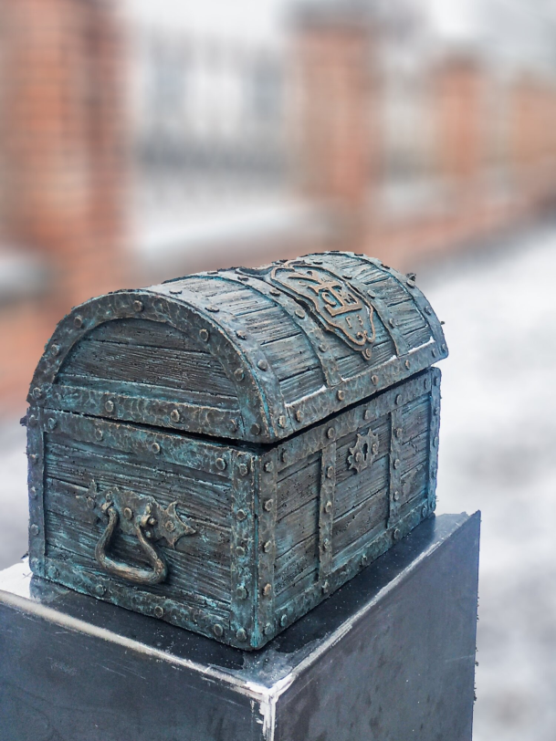
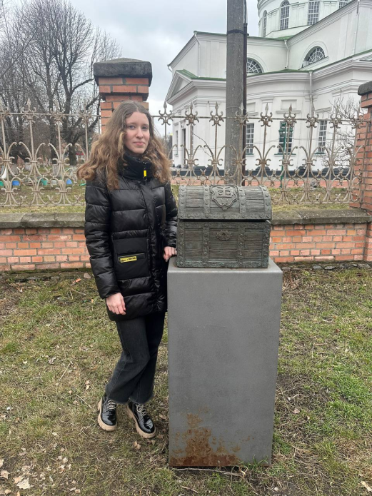
Мініскульптура «Золото Мазепи»
Український гетьман народився у селі Кам'янка (нині Мазепинці) на Білоцерківщині. Гетьман був заможним. За переказами Мазепа заховав частину свого золота у своєму рідному місті – Біла Церква. На жаль, до наших часів ще ніхто не зміг знайти цей скарб.
Мініскульптура «Золото Мазепи» символізує захований скарб гетьмана. Цей «скарб» ми можемо споглядати біля Спасо-Преображенського кафедрального собору УПЦ.

Slide 10
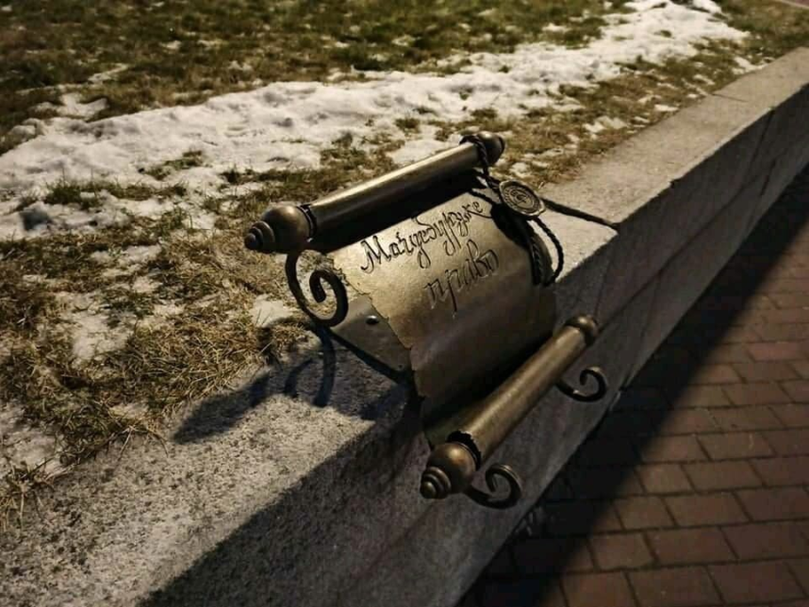
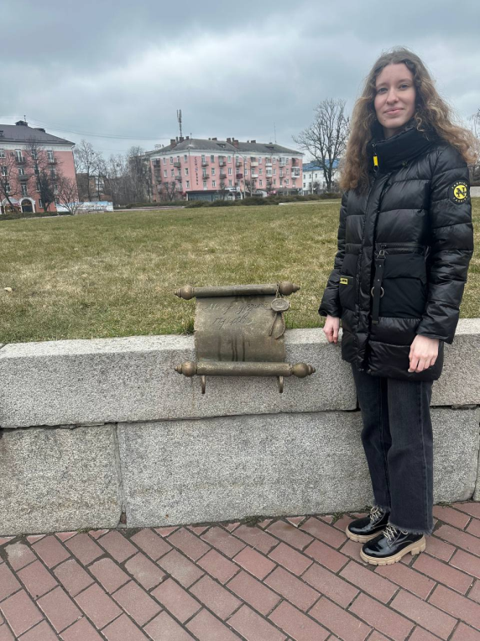
Мініскульптура «Магдебурзьке право»
Скульптура була встановлена на честь повстання 1589-1596 у Білій Церкві. У 1589 р. Біла Церква отримала Магдебурзьке право. Для жителів це була велика подія, адже відтепер вони не потребували феодальної залежності. Та князь Острозький мав інші плани. Через це місто охопило довге повстання. Повстання придушували декілька разів, стративши ватажків.

Slide 11
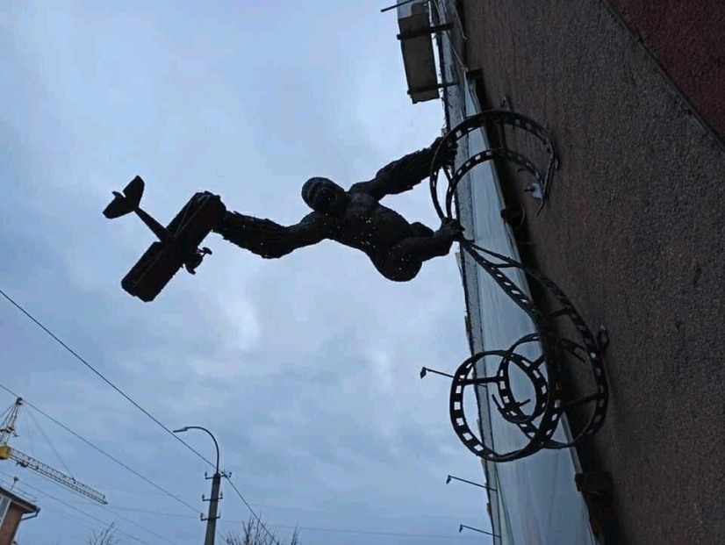
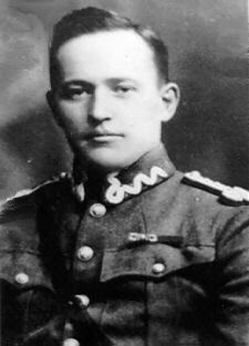
Мініскульптура «Американський літак»
Ця скульптура має вигляд Кінг-Конга, великої мавпи, чудовиська американських фільмів. Та як він пов’язаний з містом Біла Церква?
Більше ста років тому, а саме під час окупації більшовиків, українські та польські війська боролися за сувернітет України. Одним з підрозділів польських військ був дивізіон Костюшка, який складався з пілотів. Одним з цих пілотів був Меріан Купер, автор чудовиська Кінг-Конг. Після звільнення Києва у 1920 цей підрозділ розмістився у Білій Церкві, на аеродромі. Через місяць більшовики повернули собі владу над втраченими українськими землями, а в листопаді літак Меріана Купера було збито, та чоловіка забрано у полон. Довгих 9 місяців Купер будував залізницю під Москвою та все ж утік з полону, пройшовши 700 км до Польщі, де був нагороджений орденом.
Повернувшись до США Купер став продюсером у Голівуді. Через певний час чоловік зацікавився горилами, що надихнуло його написати сценарій до фільма про гігантську мавпу Кінг-Конг.

Slide 12
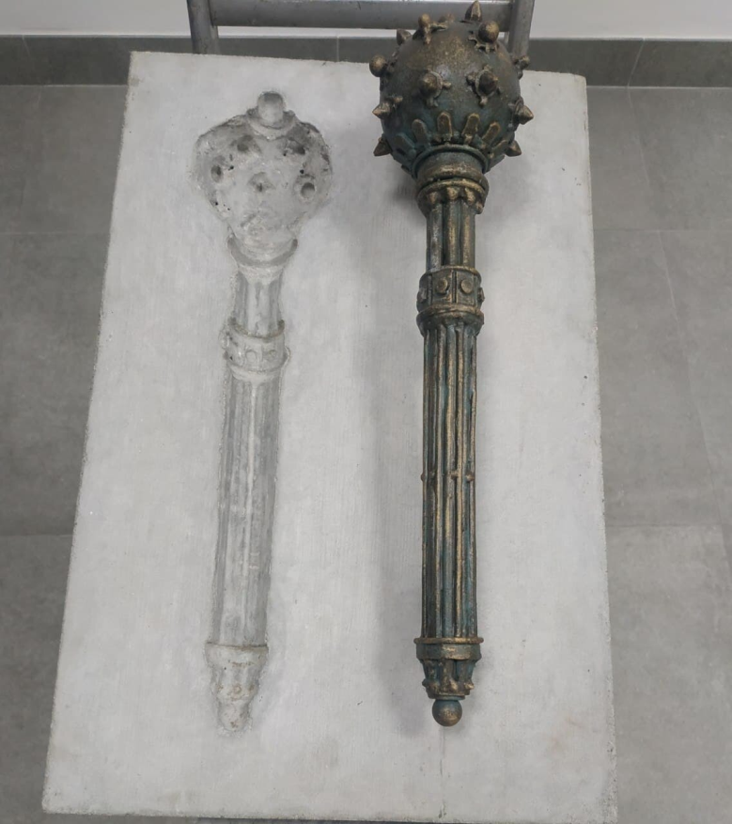
Мініскульптура «Булава Гетьмана»
Головною ідеєю цієї мініскульптури було, показати людям козацьку славу нашого міста. За свідченнями деяких істориків багато гетьманів України побували у нашому місті. Дехто мав у нас резиденцію, а інші полюбляли відзначати певні перемоги у Білій Церкві.
Ця мініскульптура – найпотаємніша скульптура з усіх, адже не кожен може віднайти її.

Slide 13
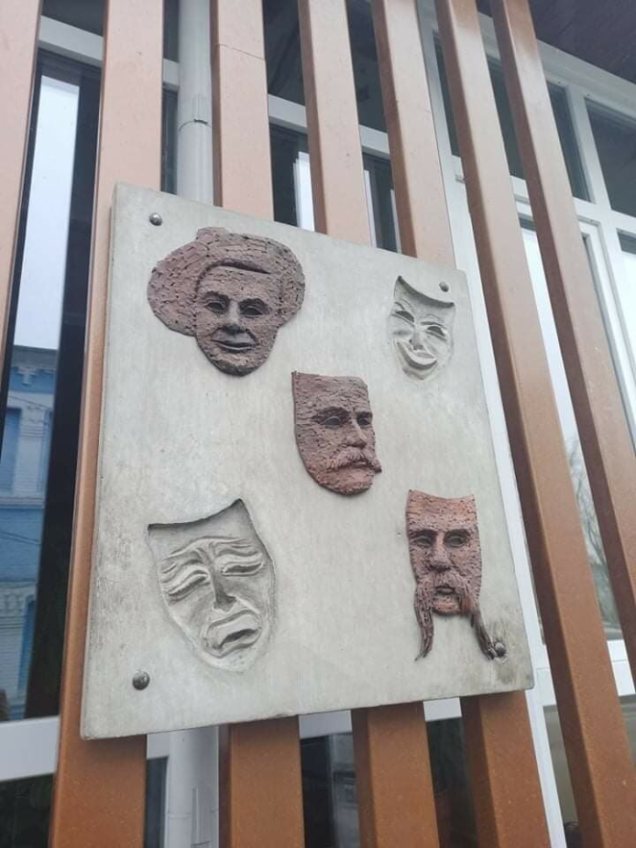
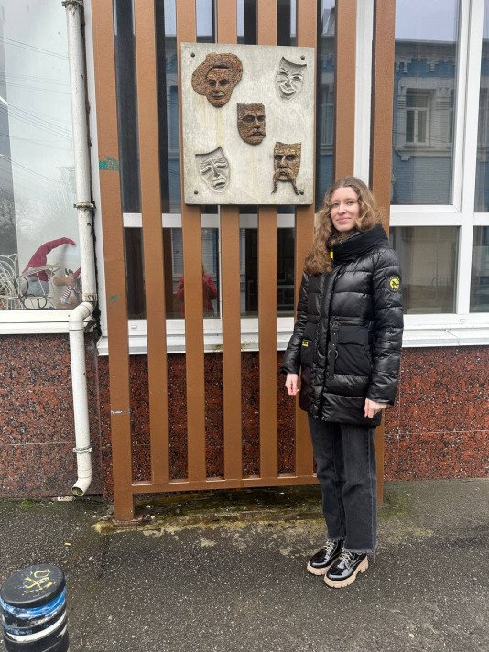
Мініскульптура «Театральні маски»
Ідеєю для створення скульптури став білоцерківський театр, який є одним з визначних місць у Білій Церкві. Театр було названо на честь одного з корифеїв українського побутового театру – Панаса Саксаганського. На сцені театру побували відомі актори такі як: Лесь Курбас, Михайло Бондаренко, Ігор Рибчинський та інші. З ХХ ст. і до нашого часу театр веде активну діяльність, розширює свій репертуар, набирає нових цікавих акторів, приймає активну участь у конкурсах.

Slide 14
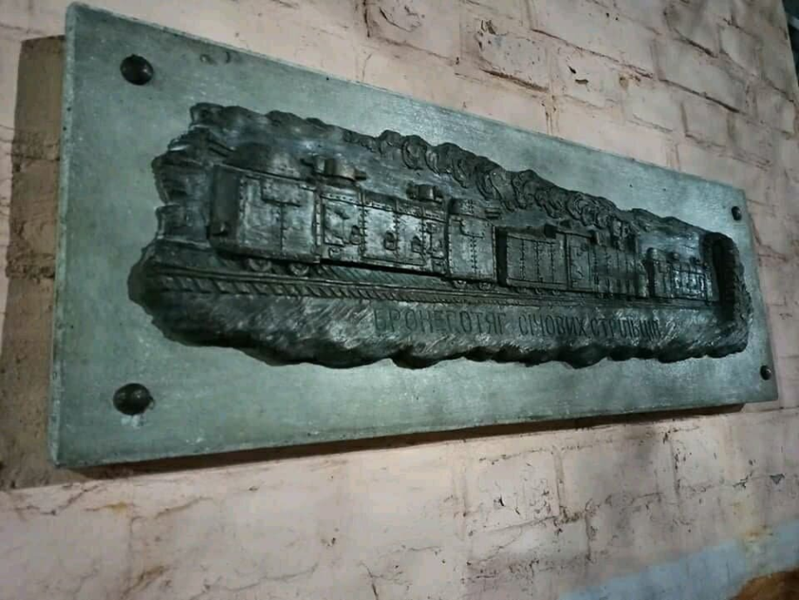
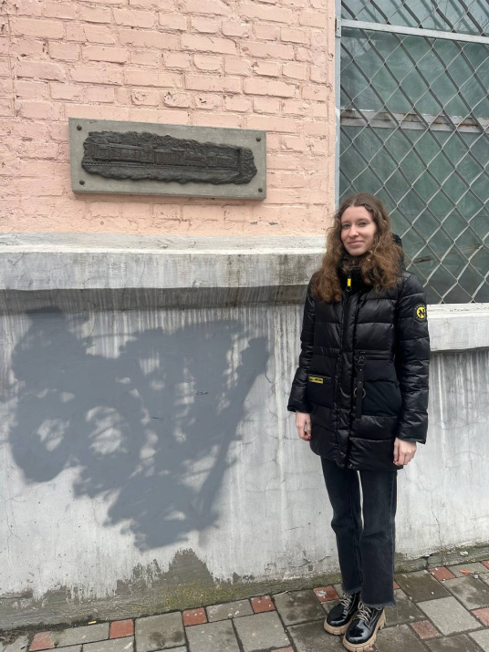
Мініскульптура «Бронепотяг Петлюри»
У листопаді 1918 року у Білій Церкві розпочалося антигетьманське повстання Січових Стрільців під приводом головного отамана Симона Петлюри.
Табір Січових Стрільців знаходився у Білій Церкві неподалік залізничного вокзалу. У розпоряджені Січових Стрільців був броньований потяг, який слугував їм авангардом у боях.

Slide 15
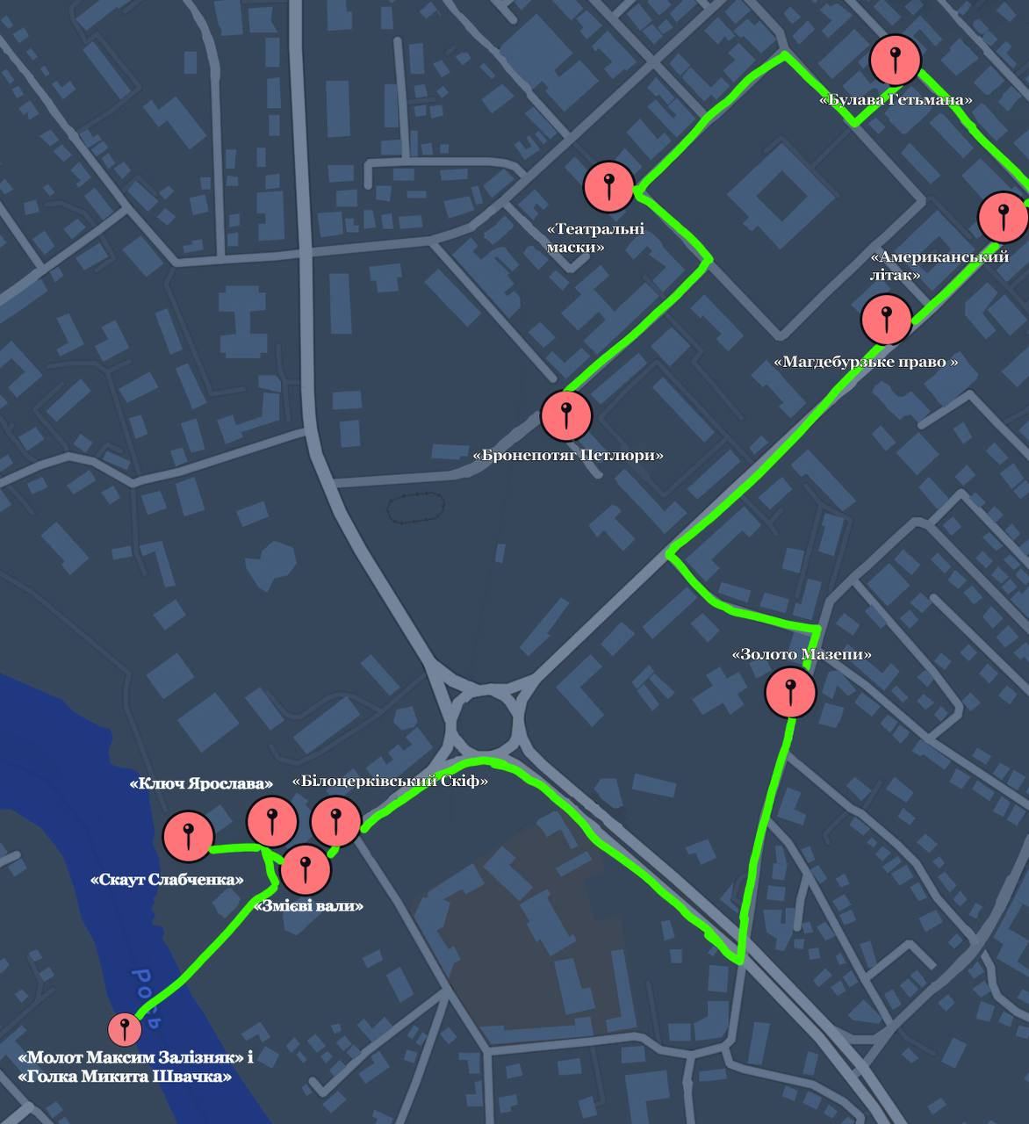
----------------------------Висновки----------------------------
Місто Біла Церква багате своєю історією. Вибагливі туристи шукають нові враження. Тому був розроблений новий екскурсійний маршрут містом, який містить у собі 11 локацій та 12 мініскульптур, створених Юрієм Колотницьким та Максимом Василенком у 2020 році.
Це дослідження також допомогло мені знайти нове цікаве захоплення, яке я не планую покидати найближчим часом. Тому я маю певні плани на нове дослідження.

Slide 16
---------------- ВИКОРИСТАННІ ДЖЕРЕЛА ----------------
1. Перерва В. С. Місто Біла Церква: історія проти міфів. (Дорадянський період) / В. С. Перерва. — Біла Церква: Видавець О. В. Пшонківський, 2004. – 128 с.
2. Костомаров М. І. Історія України в життєписах визначних її діячів. — Львів, 1918. — 494 с.
3. Скоропадський, Павло. Спогади. — Київ-Філадельфія : АТ "Книга", 1995. — ISBN 5-7702-0845-
4. https://kyivregiontours.gov.ua/blog/skulpturky-bc
5. https://theater.kyiv.ua/about/
6. http://bkm.in.ua/informatsiya/istoriya-odnogo-eksponata/akinak
7. https://www.kult.km.ua/news/view/939-den-skauta-v-ukrajini-tradiciji-plastovogo-ruhu-na-podilli

